Slide 1
Humeur - liquide organique du corps humain ➔ bile, chassie, chyle, flegme, glaire, ichor, larme, lymphe, mélancolie, morve, mucosité, pituite, pus, roupie, salive, sang, sueur, synovie
- caractère, naturel, tempérament,
- caprice, fantaisie, impulsion
Bonne, belle, mauvaise, noire
Humour - esprit, pince-sans-rire,
noir
Noir
Humeur : mélancolie profonde, tristesse, abattement, cafard
Humour : forme d’humour qui exploite des sujets dramatiques et tire des effets comiques de la froideur et du cynisme

Slide 2
Hérisson Broie du noir
Mouton Souvent blanc quand il est noir
Noir Difficile pour lui de se faire porter pâle
Nyctalope A noir elle s’adapte
Pensée Pas toujours noire au fond de la cafetière
Petit noir Boisson au café
Soulages Noir c’est noir
Tam-Tam Caisse noire
Truffe Noir désir
Colère Fait rougir quand elle est noire
Jeudi Jour de marché noir
Marée noire Black is boat et fuel
Humour Pointe à pitre
Humoriste Avec les écrits lestes
Bave Une humeur de chien
Humeur Parfois avec la lune, toujours avec des escargots
Humeur Bon sang, mais c’est bien sûr

Slide 3
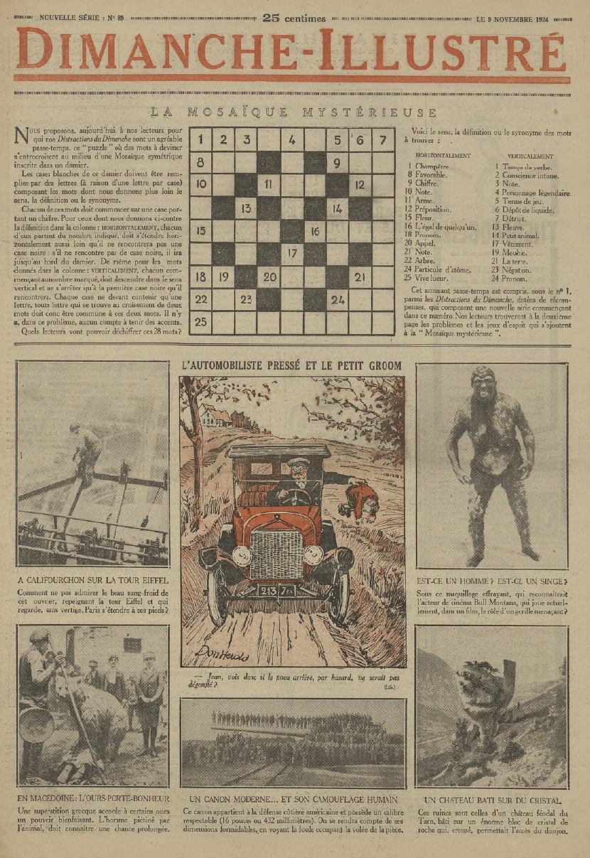
Le 9 novembre 1924

Slide 4
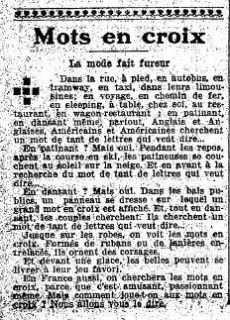
Dans la rue, à pied, en autobus, en tramway, en taxi, dans leurs limousines ; en voyage, en chemin de fer, en sleeping, à table, chez soi, au restaurant, en wagon-restaurant ;…
En patinant ? Mais oui. Pendant les repos, après la course en ski, les patineuses se couchent au soleil sur la neige. Et en avant à la recherche du mot de tant de lettres qui veut dire…
En dansant ? Mais oui ? Dans les bals publics un panneau se dresse sur lequel un grand mot en croix est affiché. Et, tout en dansant, les couples cherchent. Ils cherchent un mot de tant de lettres qui veut dire…

Slide 5
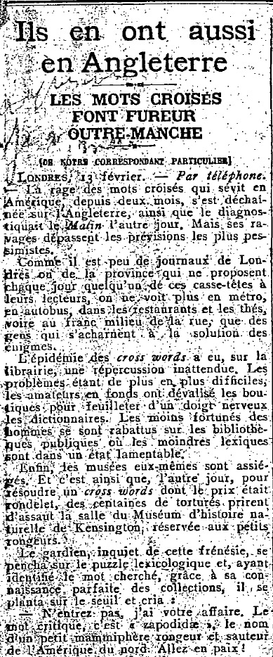
L'épidémie des cross words a eu, sur la librairie, une répercussion inattendue. Les problèmes étant de plus en plus difficiles, les amateurs en fonds ont dévalisé les boutiques pour feuilleter d'un doigt nerveux les dictionnaires. Les moins fortunés des gommes se sont rabattus sur les bibliothèques publiques où les moindres lexiques sont dans un état lamentable.
Enfin, les musées eux-mêmes sont assiégés. Et c'est ainsi que, l'autre jour, pour résoudre un cross words dont le prix était rondelet, des centaines de torturés prirent d'assaut la salle du Muséum d'histoire naturelle de Kensington, réservée aux petits rongeurs.
Le gardien, inquiet de cette frénésie, se pencha sur le puzzle lexicologique et, ayant identifié le mot cherché, grâce à sa connaissance parfaite des collections, il se planta sur le seuil et cria : N'entrez pas, j'ai votre affaire. Le mot critique, c'est « zapodidae », le nom d'un petit mammifère rongeur et sauteur de l’Amérique du nord. Allez en paix !

Slide 6
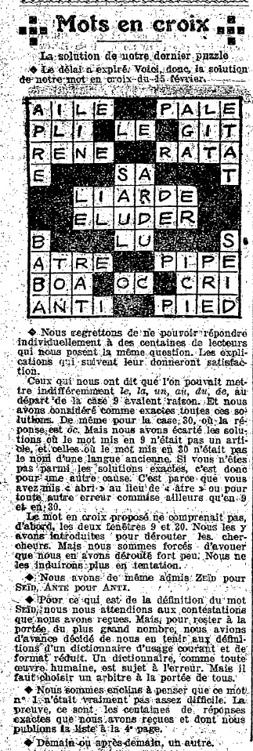
La solution de notre dernier puzzle
Pour ce qui est de la définition du mot SEÏD (ou ZEÏD), nous nous attendions aux contestations que nous avons reçues.
Mais pour rester à la portée du plus grand nombre, nous avions d’avance décidé de nous en tenir aux définitions d’un dictionnaire d’usage courant et de format réduit. Un dictionnaire, comme toute œuvre humaine est sujet à l’erreur ? Mais il faut choisir un arbitre à la portée de tous.

Slide 7
Ce Tournoi est destiné à mettre en compétition l’esprit, la patience et l’instruction des lecteurs en leur faisant deviner des mots qui composent le rébus ci-dessous, dans le sens horizontal et vertical.
Les mots à deviner sont des plus divers, mais ne se rapportent pas à des choses impossibles à trouver, ils figurent d’ailleurs tous dans le dictionnaire.
Tous les mots du rébus se trouvent dans le dictionnaire abrégé LITTRE.

Slide 8
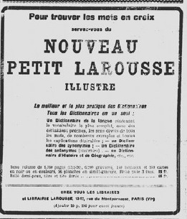
Pour trouver les mots en croix
servez-vous du
NOUVEAU
PETIT LAROUSSE
ILLUSTRE
Le meilleur et le plus pratique des Dictionnaires
Tous les Dictionnaires en un seul :
Un Dictionnaire de la langue contenant le vocabulaire le plus complet, avec des définitions précises, les sens divers de tous les mots, de nombreux exemples et toutes les explications désirables ;
un Dictionnaire des synonymes ;
un Dictionnaire des antonymes (contraire) ;
un Dictionnaire d'Histoire et de Géographie, etc., etc.

Slide 9
Il y a quelque temps, j'ai eu l'occasion de me trouver en présence d'un mosencroisomane des plus intoxiqués.
C'était dans un bureau perception. Je venais payer mes contributions. L'employé à qui je tendis une feuille semblait plongé dans des calculs des plus compliqués. Courbé sur son bureau, il murmurait des mots étranges, tout en feuilletant d'une main fébrile un énorme Larousse.
Après dix minutes d'attente, je me permis de lui rappeler ma présence derrière son guichet.
F…-moi la paix Vous voyez bien que je suis occupé ! s'exclama l'impoli personnage. Vous viendrez, payer vos contributions un autre jour ! Ça ne presse pas.
Et l'étrange fonctionnaire se remit à feuilleter rageusement son dictionnaire. Avant de m'éloigner, je jetai un coup d'oeil sur le bureau de l'insolent rond-de-cuir, et je m'aperçus qu'il était simplement en train de résoudre des mots en croix.

Slide 10
Jamais, en effet, tant de dictionnaires ne désertent les rayons où ils somnolaient.

Slide 11
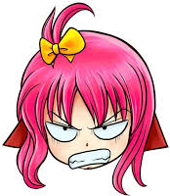
Abbesse
Supérieure d’une abbaye
Supérieure d’un couvent de religieuses érigé en abbaye
Patronne de maisons closes
Mère sans avoir jamais eu d'enfant
Dirige une école de voile

Slide 12
Anagramme
Mot formé des lettres d’un autre mot disposés dans un ordre différent
Mot obtenu par transposition des lettres d’un autre mot
Chéri pour riche
Soigneur pour guérison
Il suffit de suivre dans le viseur

Slide 13
Sosie
Personne qui a une parfaite ressemblance avec une autre au point qu'on peut les confondre.
Personne qui a une parfaite ressemblance avec une autre
Bonne réplique
Goutte d' eau
Si, clone
Tu vaux mon portrait ?
Un vrai semblable

Slide 14
Séducteur
Qui séduit, attire d’une façon irrésistible
Personne qui séduit
Collectionneur de tickets
Fait un carton d'emballages
Mâle à dits d'amour
Peut tomber sans mal
Piège à souris
A peine arrivé, il tombe

Slide 15
Balafre
Longue entaille faite par une arme ou un instrument tranchant, particulièrement au visage
Longue entaille faite par une arme tranchante, particulièrement au visage
Grosse coupure
Fend la poire
Donne un coup de fil (verbe)

Slide 16
POLITIQUEMENT INCORRECT
Perse et police Ahmadinejad
Il met la charia avant l’hébreu Ahmadinejad
L’Hun terres nettes Attila
Les fourberies de ç’ copain Cahuzac
Lille mystérieuse Carlton
Lille y putes Carlton

Slide 17
POLITIQUEMENT INCORRECT
Dirige une école de voile Uléma
Lady commandement Margareth Tatcher
Marque à seins Lejaby
Ils ne sont plus voués au j’aime Hosni Egyptiens
(2011)

Slide 18
PONCTUATION
Les deux poings dans mon aïeul Tréma
L’Hun terres nettes Attila
Les fourberies de ç’ copain Cahuzac
Lille mystérieuse Carlton
Lille y putes Carlton

Slide 19
ccccc
Le roi « Lire » Bernard Pivot

